Slide 1
§3 平面及其方程
一、平面方程
(一) 平面的点法式方程
1. 法向量:
若一非零向量n垂直于一平面Π. 则称向量n为平面Π 的法向量.
注: 1° 对平面Π, 法向量n不唯一;
2° 平面Π 的法向量n与Π 上任一向量垂直.

Slide 2
2. 平面的点法式方程
设平面Π 过定点 M₀(x₀, y₀, z₀), 且有法向量n=(A,B, C).
对于平面上任一点M(x, y, z), 向量M₀M与n垂直.
z
n
M₀
n ⋅ M₀ M = 0
M
_{O}
y
而M₀ M =(x − x₀, y − y₀, z − z₀),
x
得:
A(x − x₀) +B( y − y₀) +C( z − z₀) = 0
(1)
称方程(1) 为平面的点法式方程.

Slide 3
例1: 求过点(2, −3, 0)且以 n = (1, −2, 3)为法向量的
平面的方程.
解: 根据平面的点法式方程(1), 可得平面方程为:
1 ⋅ (x − 2) − 2 ⋅ (y + 3) + 3 ⋅ (z − 0) = 0
即: x − 2y + 3z − 8 = 0

Slide 4
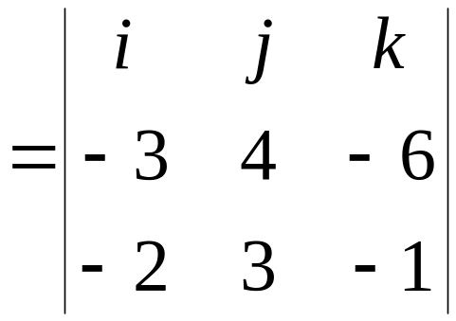
例2: 求过三点M₁(2, −1, 4), M₂(− 1, 3, −2)和M₃(0, 2, 3) 的
平面的方程.
解: 先找出该平面的法向量n.
由于n与向量M₁M₂, M₁M₃都垂直.
而M₁M₂=(−3, 4, −6) M₁M₃=(−2, 3, −1)
n
可取n = M₁M₂ × M₁M₃
M₁
M₃
= 14i + 9j − k
M₂
所以, 所求平面的方程为:
14(x − 2) + 9(y + 1) − (z − 4) = 0
即: 14x + 9y − z − 15 = 0

Slide 5
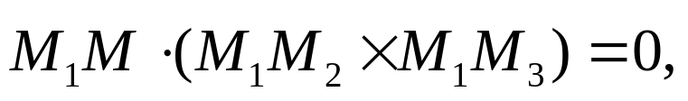
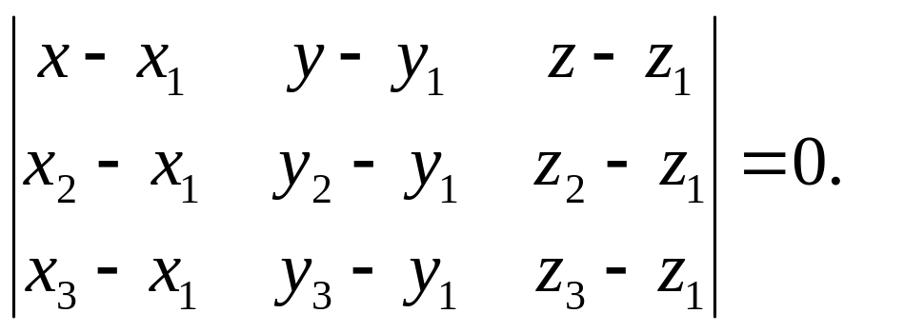
(二) 平面的三点式方程
设平面 π 过
不共线的三点
M₁ (x ₁ , y ₁ , z ₁),
M₂ ( x ₂ , y ₂ , z ₂),
M₃ (x ₃ , y ₃ , z ₃),
对于平面上任一点
M (x , y , z),
M₁M，
M₁M_{2，}
M₁M₃
共面
即
(2)
平面的三点式方程.

Slide 6
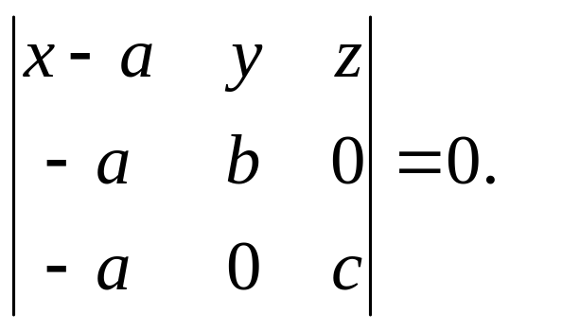
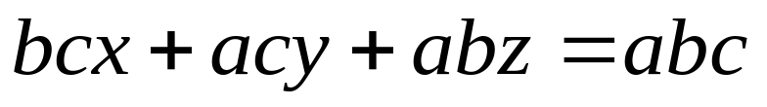
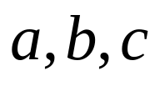
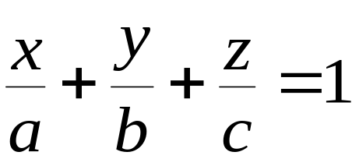
(三) 平面的截距式方程
设平面与x, y, z 轴的交点依次为P(a, 0, 0), Q(0, b, 0), R(0, 0, c)三点
z
则
R
o
y
P
Q
有
x
当
非零时
得
(3)

Slide 7
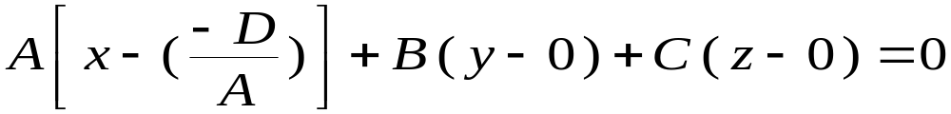
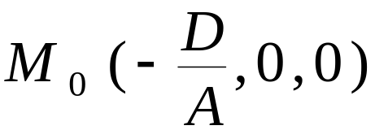
(四)平面的一般方程
1、定理1: 任何x, y, z的一次方程 Ax +By +Cz +D = 0
都表示平面,且此平面的一个法向量是:
n = (A, B, C )
证: A, B, C不能全为0, 不妨设A ≠ 0, 则方程可以化为
它表示过定点 , 且 法向量为 n = (A, B, C ) 的平面.
注：一次方程: Ax + By + Cz + D = 0 (4)
称为平面的一般方程.

Slide 8
例3: 已知平面过点M₀(−1, 2, 3), 且平行于平面2x −3y + 4z −1= 0, 求其方程.
解: 所求平面与已知平面有相同的法向量
n =(2 −3, 4)
2(x +1) − 3(y −2) + 4(z − 3) = 0
即: 2x − 3y + 4z −4 = 0

Slide 9
平面的一般方程 Ax +By +Cz +D = 0
2. 平面方程的几种特殊情形
(1) 过原点的平面方程
由于O (0, 0, 0)满足方程, 所以D = 0. 于是, 过原点的平面方程为:
A x + B y + C z = 0

Slide 10
(2) 平行于坐标轴的平面方程
考虑平行于x轴的平面Ax + By + Cz + D = 0, 它的法向量n =(A, B, C)与x 轴上的单位向量 i =(1, 0, 0)垂直, 所以
n ·i = A ·1 + B ·0 + C ·0 = A = 0
于是:
平行于x 轴的平面方程是 By + Cz + D = 0;
平行于y 轴的平面方程是 Ax + Cz + D = 0;
平行于z 轴的平面方程是 Ax + By + D = 0.
特别: D = 0时, 平面过坐标轴.

Slide 11
(3) 平行于坐标面的平面方程
平行于xOy 面的平面方程是 Cz + D = 0;
(即z = k)
平行于xOz 面的平面方程是 By + D = 0;
(即y = k)
平行于yOz 面的平面方程是 Ax + D = 0.
(即x = k)

Slide 12
例4: 求通过x 轴和点(4, −3, −1)的平面方程.
解: 由于平面过x 轴, 所以 A = D = 0.
设所求平面的方程是 By + Cz = 0
又点(4, −3, −1)在平面上, 所以
−3B − C = 0
C = − 3B
所求平面方程为 By − 3Bz = 0
即: y − 3z = 0

Slide 13
二、两平面的夹角
1.定义1
两平面的法向量的夹角(通常指锐角)称为两平面的夹角.
若已知两平面方程是:
n₁
Π₁: A₁x + B₁y + C₁z + D₁ = 0
n₂
θ
法向量 n₁ = (A₁, B₁, C₁)
Π₂
Π₂: A₂x + B₂y + C₂z + D₂ = 0
θ
Π₁
法向量 n₂ = (A₂, B₂, C₂)

Slide 14
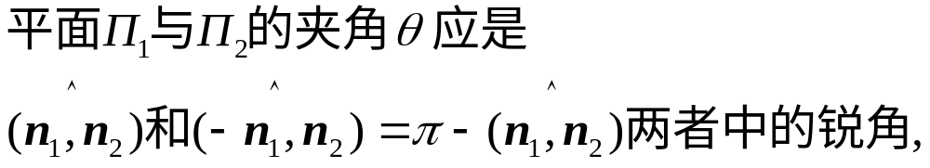
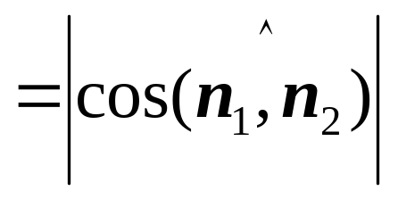

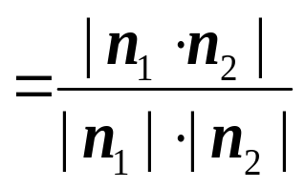
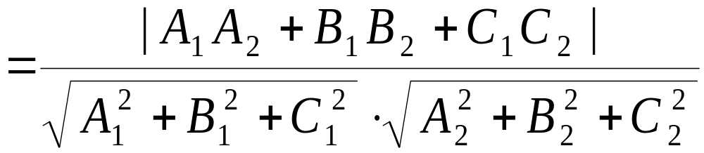
所以
n₁
n₂
θ
Π₂
θ
Π₁

Slide 15
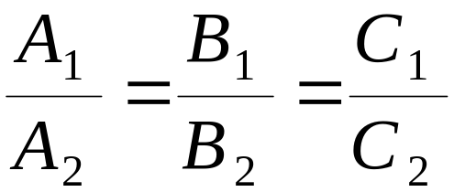
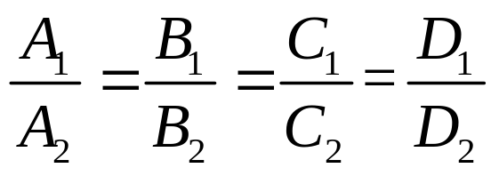
特别:
平面Π₁与Π₂ 相互垂直 A₁A₂ + B₁B₂ + C₁C₂ = 0
平面Π₁与Π₂ 相互平行
注: 若比例式中某个分母为0, 则相应的分子也为0.
两平面重合

Slide 16
例5: 一平面通过两点M₁(1, 1, 1)和M₂(0, 1, −1), 且垂直于平面 x+y+z = 0, 求它的方程.
解: 设所求平面的一个法向量 n = ( A, B, C )
已知平面 x+ y+ z = 0的法向量 n₁=( 1, 1, 1)
所以: n ⊥ M₁M₂ 且n ⊥ n₁
而 M₁M₂ = ( −1, 0, −2)
于是:
A ⋅ ( −1) + B ⋅ 0 + C ⋅ (−2) = 0
A ⋅ 1 + B ⋅ 1 + C ⋅ 1 = 0

Slide 17
M₁(1, 1, 1) , M₂(0, 1, −1)
解得:
B=C
A= −2C
取C = 1, 得平面的一个法向量
n = (−2, 1, 1)
所以, 所求平面方程是
−2 ⋅ (x −1) + 1 ⋅ (y −1) + 1 ⋅ (z −1) = 0
即: 2x − y − z = 0

Slide 18
课本例8: 试确定两常数l, k使得平面
与平面x+y-z=8垂直，且过点(1,1,-2/3).
x +l y+ k z = 1

Slide 19
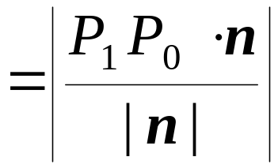

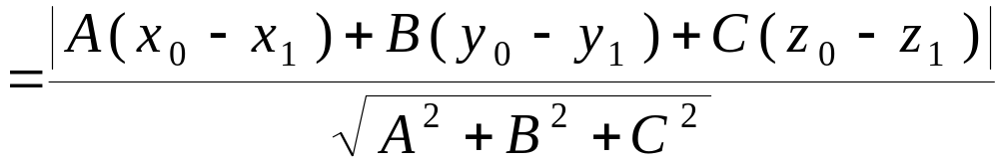
三、点到平面的距离
设 P₀(x₀, y₀, z₀)是平面 Ax+By+Cz+D = 0外一点, 求 P₀到这平面的距离d.
n
在平面上任取一点P₁(x₁, y₁, z₁)
P₀
则 P₁P₀ =(x₀− x₁, y₀− y₁, z₀− z₁)
过P₀点作一法向量 n =(A, B, C)
P₁
于是:
N

Slide 20
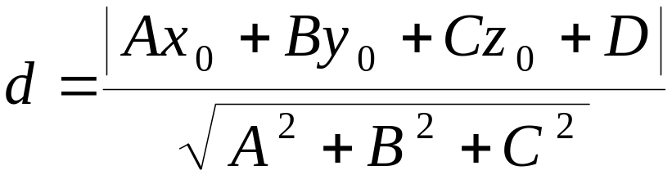
又 A(x₀−x₁)+B(y₀−y₁)+C(z₀−z₁)
= Ax₀+By₀+Cz₀+D−(Ax₁+By₁+Cz₁+D)
= Ax₀+By₀+Cz₀+D
所以, 得点P₀到平面Ax+By+Cz+D=0的距离:
(5)

Slide 21
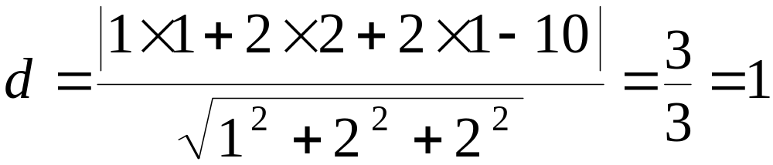
例6:求点A (1, 2, 1)到平面
Π:x + 2y +2z −10=0的距离。

Slide 22
二、 空间直线及其方程
一. 空间直线的方程
(一)空间直线的一般方程
空间直线可看成是两个不平行平面 与 的交线
Π₁
Π₂
已知平面Π₁: A₁x + B₁y + C₁z + D₁ = 0
Π₂: A₂x + B₂y + C₂z + D₂ = 0
那末, 交线L上的任何点的坐标满足:
z
A₁x + B₁y + C₁z + D₁ = 0
A₂x + B₂y + C₂z + D₂ = 0
(1)
Π₁
Π₂
L
不在交线L上的点不满足方程组(1)
O
y
x
称方程组(1)空间直线的一般方程.

Slide 23
(二) 空间直线的标准方程
与空间直线L平行的向量 s = (m, n, p), 称为该直线的方向向量.
1.定义1
而s 的坐标 m, n, p 称为直线L的一组方向数.
s
L

Slide 24
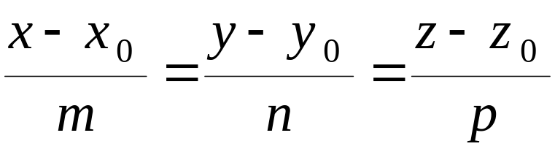
2. 直线的标准方程
s
L
已知直线L过M₀(x₀, y₀, z₀)点
M
M₀
方向向量 s =(m, n, p)
在L上任取一点M(x, y, z), 有M₀ M//s.
而M₀ M=(x−x₀, y−y₀, z−z₀)
所以得比例式
(2)
称为空间直线的标准方程或点向式方程.

Slide 25
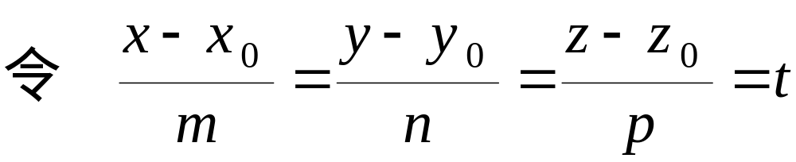
(三) 空间直线的参数式方程
得:
x = x₀ + m t
y = y₀ + n t
z = z₀ + p t
(3)
称为空间直线的参数方程.

Slide 26
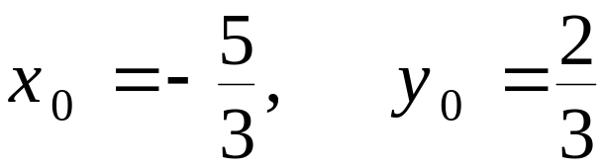
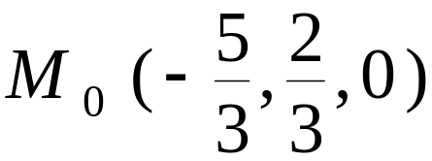
x + y + z +1 = 0
2x − y + 3z + 4 = 0
例1: 写出直线
的标准方程.
解: (1) 先找出直线上的一点 M₀(x₀, y₀, z₀)
令 z₀ = 0, 代入方程组, 得
x + y +1 = 0
2x − y + 4 = 0
解得:
所以, 点 在直线上.

Slide 27
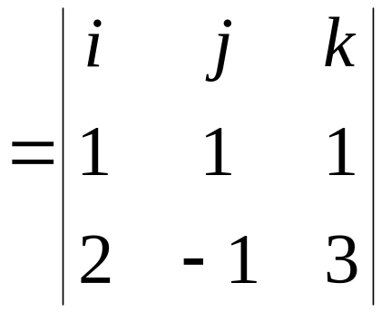

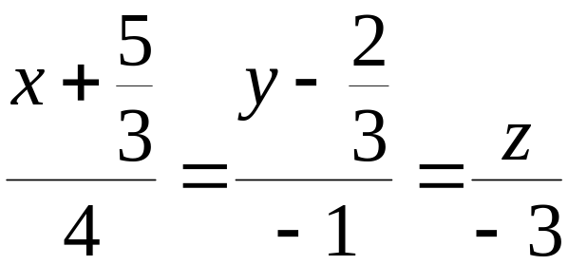
(2) 再找直线的方向向量 s .
由于平面Π₁: x + y + z +1 = 0的法线向量 n₁=(1, 1, 1)
平面Π₂: 2x− y+3z+4 = 0的法线向量 n₂=(2,−1, 3)
所以, 可取
= 4i − j − 3k
于是, 得直线的标准方程:

Slide 28
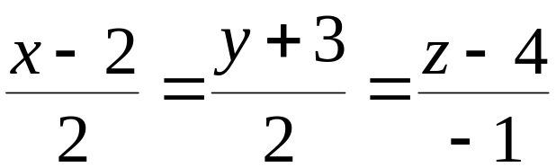
例2: 求通过点 A(2, −3, 4)与 B(4, −1, 3)的直线方程.
解: 直线的方向向量可取 AB = (2, 2, −1)
所以, 直线的对称式方程为

Slide 29
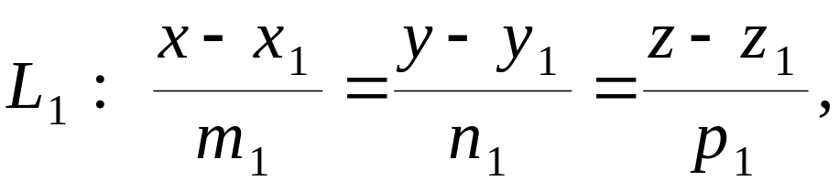
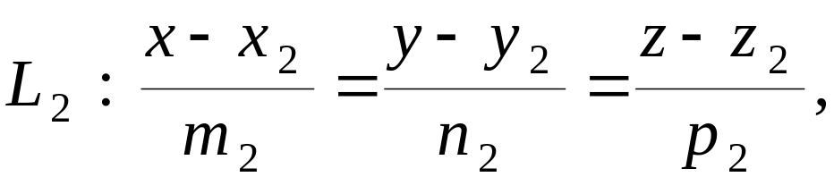
二. 两直线的夹角
定义2
两直线的方向向量间的夹角称为两直线的夹角, 常指锐角.
s₁
θ
s₂
已知直线L₁, L₂的方程
s₁ =(m₁, n₁, p₁)
s₂ =(m₂, n₂, p₂)

Slide 30
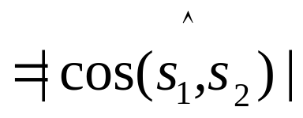

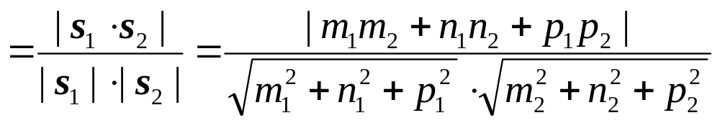
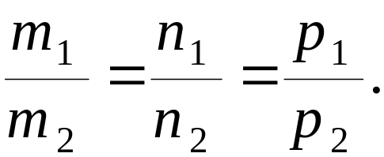
1. L₁与 L₂的夹角ϕ 的余弦为:
2. L₁垂直于 L₂ m₁ m₂ + n₁ n₂ + p₁ p₂ = 0
3. L₁平行于L₂

Slide 31
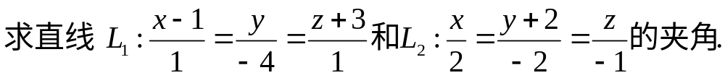
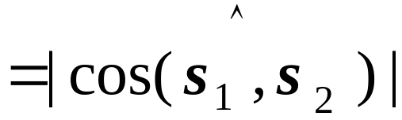
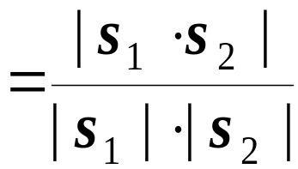

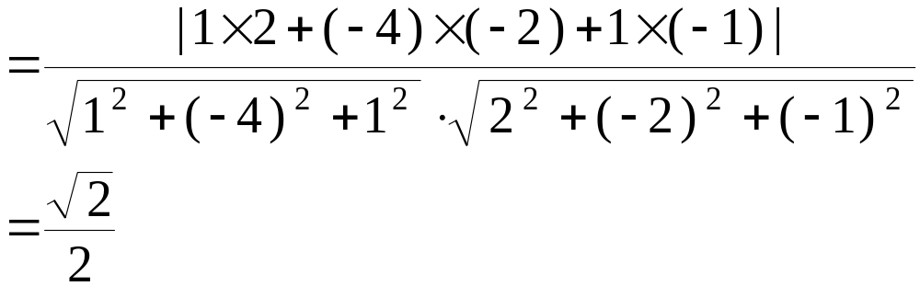
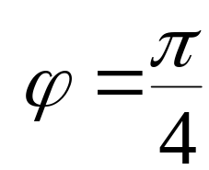
例3:
解: 直线L₁, L₂的方向向量 s₁=(1, − 4, 1 )
s₂=(2, − 2, − 1)
有:
所以:

Slide 32
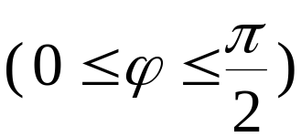
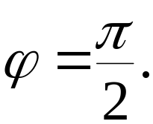
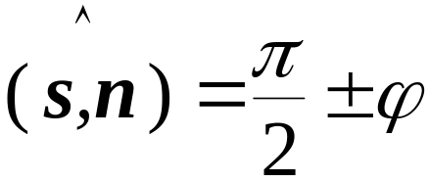
三. 直线与平面的夹角
n
L
定义3
直线L与它在平面Π
s
上投影直线L′的夹角ϕ,
ϕ
L′
Π
称为L与平面Π 的夹角.
当直线与平面垂直时, 规定夹角
已知: 直线的方向向量 s =( m, n, p )
平面的法向量 n =( A, B, C )
那末,

Slide 33
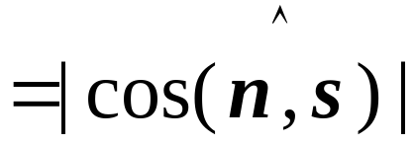
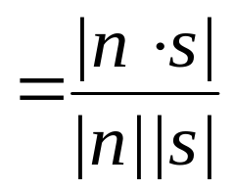
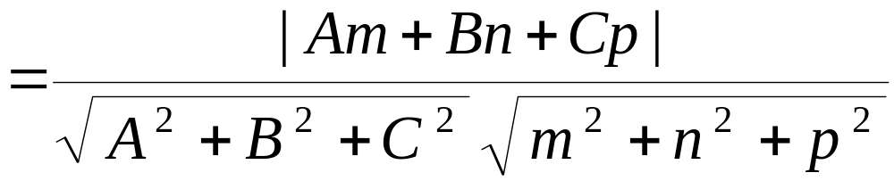
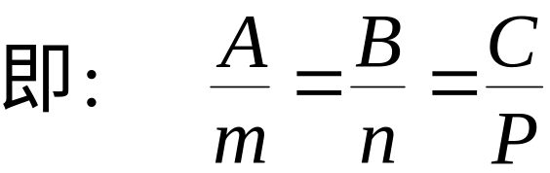
(1) L与Π 的夹角ϕ 的正弦为:
sinϕ
(2) L与Π 垂直 s // n
(3) L与Π 平行 s与n垂直
即: Am + Bn + Cp = 0

Slide 34
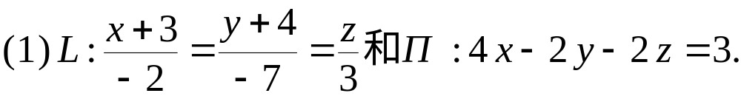
例4. 判定下列各组直线与平面的关系.
解: L的方向向量 s =(−2, −7, 3)
Π 的法向量 n =(4, −2, −2)
s ⋅ n = (−2) × 4 + (−7) × (−2) + 3 × (−2) = 0
又M₀(−3, − 4, 0)在直线 L上, 但不满足平面方程,
所以L与Π 平行, 但不重合.

Slide 35
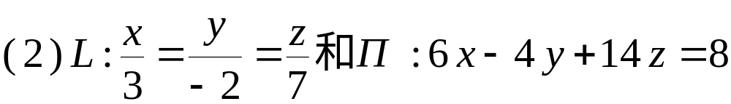
解: L的方向向量 s =( 3, −2, 7 )
Π 的法向量 n =( 6, −4, 14 )
∴ L 与 Π 垂直.

Slide 36
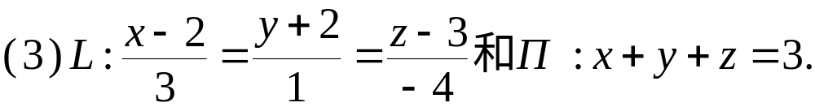
解: L的方向向量 s =( 3, 1, −4 )
Π 的法向量 n =( 1, 1, 1 )
s ⋅ n = 3 × 1 + 1 × 1 + (−4) ×1 = 0
又L上的点 M₀(2, −2, 3)满足平面方程,
所以 , L 与 Π 重合.

Slide 37
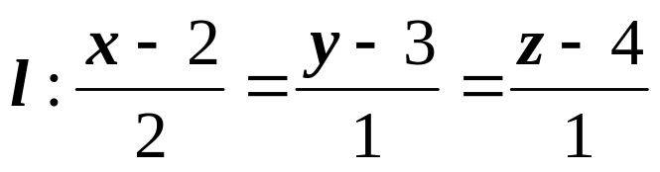
四. 点到直线的距离及平面束方程
1. 点到直线的距离
例5. 求点p₀(1, 2, 1)到直线
的距离d .
分析：过 p₀ 作 l 的垂线，
p₀
π
l
垂足为 p₁,
则 d=| p₀ p₁|
p₁
s
关键：求出 p₁ 的坐标
方法：过点p₀作平面π与l垂直，设l与平面π的交点为p₁，则线段 p₀ p₁ 与 l 垂直。 p₁即为垂足。

Slide 38
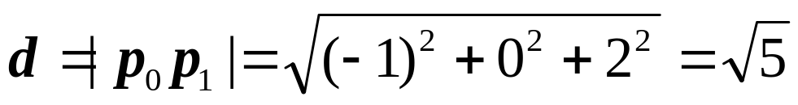
解: (1) 直线 l 的方向向量 s = (2, 1, 1)
过 p₀(1, 2, 1), 以s为法向量作平面π
π: 2(x–1) + (y–2) + (z–1) = 0
p₀(1, 2, 1)
π
l
即: 2x + y + z – 5 = 0
p₁
s
(2) 求 l 与 π 的交点
将直线 l 方程写出参数方程形式：
x = 2 + 2t
, 代入平面π的方程：
y = 3 + t
2(2 + 2t) + (3 + t) + (4 + t) – 5 = 0
z = 4 + t
即 6t + 6 =0, t = –1, 交点 p₁(0, 2, 3)

Slide 39
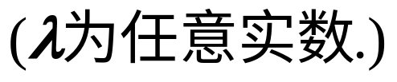
2. 平面束方程
定义：对于直线 l , 通过 l 的平面的全体称为平面束。
π₁ : A₁x+B₁y+C₁z+D₁ = 0 (1)
设直线 l ：
π₂ : A₂x+B₂y+C₂z+D₂ = 0 (2)
其中 A₁, B₁, C₁与 A₂, B₂, C₂不成比例，即
π₁//π₂
π : (A₁x+B₁y+C₁z+D₁ )+λ(A₂x+B₂y+C₂z+D₂ )=0 (3)

Slide 40
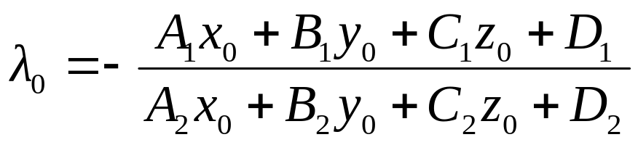
π₁ : A₁x+B₁y+C₁z+D₁ = 0 (1)
l ：
考查直线 l 与平面 π 的关系：
π₂ : A₂x+B₂y+C₂z+D₂ = 0 (2)
(1) 直线 l 上的任何点p(x, y, z)
满足方程(1)、(2)，也满足方程(3)。
: (A₁x+B₁y+C₁z+D₁ )
+λ(A₂x+B₂y+C₂z+D₂ )=0 (3)
故：方程(3)表示通过直线 l 的平面，且对于
不同的λ 值，方程(3)表示通过直线 l 的不同平面。
(2) 通过直线 l 的任何平面(除π₂以外)都包含
在方程(3)的一族平面内。
这是因为：对于直线 l 外任意一点p₀(x₀, y₀, z₀)
若不在π₂ :
A₂x+B₂y+C₂z+D₂ = 0 上
令：

Slide 41

π₁ : A₁x+B₁y+C₁z+D₁ = 0 (1)
l ：
π₂ : A₂x+B₂y+C₂z+D₂ = 0 (2)
p₀(x₀, y₀, z₀)
: (A₁x+B₁y+C₁z+D₁ )
+λ(A₂x+B₂y+C₂z+D₂ )=0 (3)
过直线 l 与点 p₀ 的平面为:
故：对于直线l, 方程(3)包含了(除π₂外的)过直
线l的全体平面。

Slide 42
π₁ : A₁x+B₁y+C₁z+D₁ = 0 (1)
对于直线 l :
π₂ : A₂x+B₂y+C₂z+D₂ = 0 (2)
方程 (A₁x+B₁y+C₁z+D₁ )+λ(A₂x+B₂y+C₂z+D₂ )=0 (3)
称为 l 的平面束方程(表示缺少一个平面π₂的平面束)

Slide 43


x + y – z = 0
例6:一平面通过直线 l :
和点p₀(1, 1, –1 )
x – y + z – 1 = 0
建立它的方程.
解：过直线 l 的平面束方程为
(x + y – z ) + λ(x – y + z – 1) = 0
点p₀(1, 1, –1 )在平面上，代入方程，得
3 – 2λ = 0,
所求平面为：
(x + y – z ) + (x – y + z – 1) = 0
即：5x – y + z – 3 = 0

Slide 44




例7 .求直线 l :
x + y − 1=0,
在平面 π : 2x + y + 2z = 0
y + z + 1=0.
上的投影直线方程.
l
解：设投影直线为l'，则由l与l'决定的平面π'与平面π垂直。
π'
l'
过l 的平面束方程为
π
即
与平面 π : 2x + y + 2z = 0垂直的平面满足：
代入平面束方程，得

Slide 45


l
π'
l'
π : 2x + y + 2z = 0
π '：
即
x−z −2 = 0
故: 投影直线l':
2x+y +2z = 0

Slide 46
作业：P238
2.（2）（3）
3. 7.
------------------------------------
8. 12.(1)
15.16.

